Slide 1
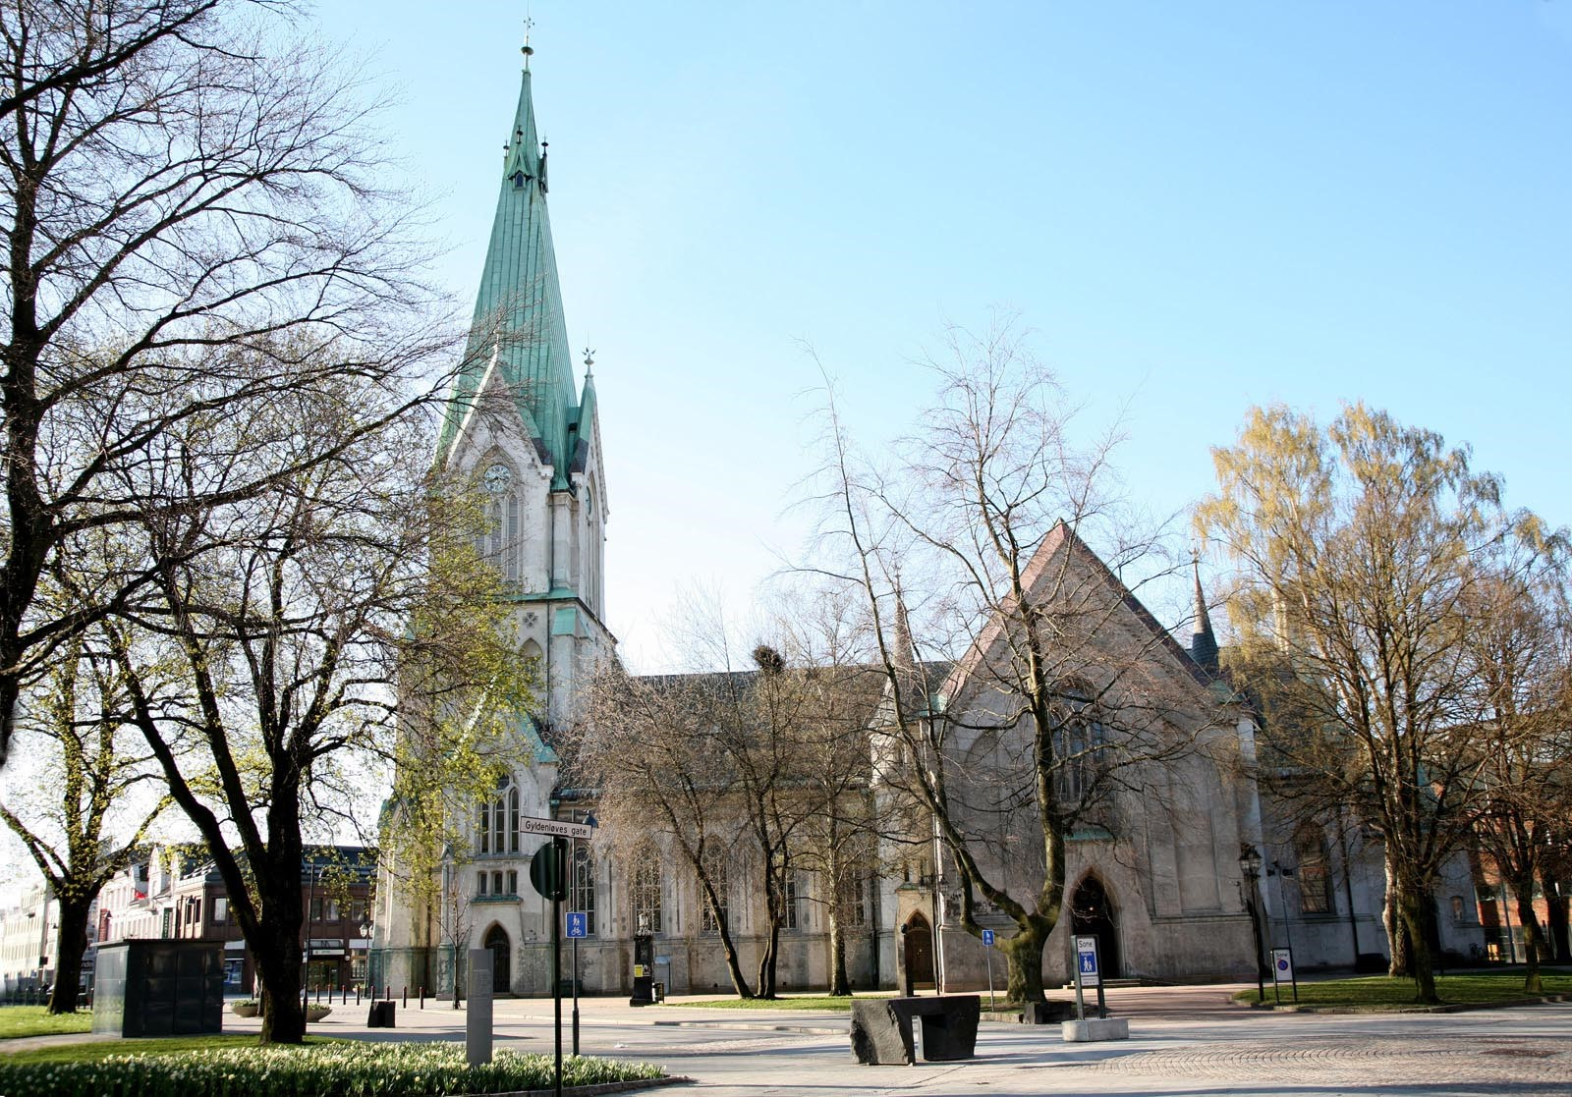
Samhandling mellom Kirke og helse – lokalt
HEL-konferanse 13.november 2019
tInger Johanne Bolstad
Prosjektleder diakoni

Slide 2




DEN NORSKE KIRKE
Kristiansand kirkelige fellesråd
Samhandling kirke og helse
Hvorfor?
Hva?
Hvem?
Hvordan?
Notes:
Kjenner vi hverandre?
Hva fremmer/hemmer samarbeid?
Forventninger – fordommer
Motstand
Taushetsplikt? Samtykke?
Samarbeid med frivillige

Slide 3

DEN NORSKE KIRKE
Kristiansand kirkelige fellesråd
Samarbeid
Samarbeid er å jobbe sammen med andre for å oppnå felles mål.
Det er en prosess som omfatter to eller flere personer eller organisasjoner.
De fleste typer samarbeid er avhengig av lederskap, et ansvar som kan innehas enten av én person eller av ei desentralisert gruppe.
(Wikipedia)

Slide 4

DEN NORSKE KIRKE
Kristiansand kirkelige fellesråd
Felles mål
Ivareta og sikre rettigheten til trosutøvelse
Kompetanse
Åndelig omsorg
Sorgarbeid
Flere nivå
Ledelse
- struktur, rutiner
Personalet
- kompetanse
Individ (bruker, verge, pårørende)
- relasjon, tjenester

Slide 5
DEN NORSKE KIRKE
Kristiansand kirkelige fellesråd
Bakgrunn
Grunnloven § 2 religionsfrihet
FN Menneskerettighetserklæring artikkel 18
Enhver har rett til tanke-, samvittighets- og religionsfrihet.
Denne rett omfatter frihet til å skifte religion eller tro, og frihet til enten alene
eller sammen med andre, og offentlig eller privat, å gi uttrykk for sin religion
eller tro gjennom undervisning, utøvelse, tilbedelse og ritualer.
Rundskriv I-6/2009 Rett til egen tros- og livssynsutøvelse
Alle som trenger bistand og mottar tjenester fra de kommunale helse- og omsorgstjenestene skal gis mulighet for kontakt med sin menighet.
Helse- og omsorgstjenesten har en plikt til å legge til rette for at den enkelte som mottar helse- og omsorgstjenester får mulighet til å praktisere sin tro eller sitt livssyn, alene eller i felleskap med andre.
Samtidig har menighetene et ansvar for å informere helse- og omsorgstjenesten i kommunen om menighetens tilbud, og hvilke muligheter for betjening som finnes.
Notes:
Religionsfrihet
Menneskerettighet – rett til å praktisere/utøve sin tro

Slide 6
DEN NORSKE KIRKE
Kristiansand kirkelige fellesråd
Bakgrunn
St. Meld 29 – Morgendagens Omsorg ( 2012 - 2013, s. 24)
(...) bli behandlet med verdighet og respekt, og få ivaretatt både fysiske, psykiske og sosiale og åndelige og eksistensielle behov...
Meld. St. 15 (2017 – 2018) Leve hele livet En kvalitetsreform for eldre
Helse- og omsorgstjenestene må sørge for at den enkeltes tro- og livssynsutøvelse og behov for samtaler om eksistensielle spørsmål blir ivaretatt. Helse- og omsorgstjenesten bør derfor innføre faste prosedyrer og samarbeide med tro- og livssynssamfunn slik at de kan møte brukernes og de pårørendes behov.
Forskrift om en verdig eldreomsorg (2010)
De kommunale pleie- og omsorgstjenestene skal legge til rette for en eldreomsorg som sikrer den enkelte tjenestemottaker et verdig og så langt som mulig meningsfylt liv i samsvar med sine individuelle behov”.
§ 3 sier videre om tjenestens innhold at det blant annet skal tilbys samtaler om eksistensielle spørsmål, at tjenestene skal omfatte lindrende behandling og at det skal legges til rette for en verdig død.
Kirkeloven § 9
Kirkeloven fastslår at omsorg for syke og døende er en del av den kirkelige gjerningen.
Plan for diakoni i Den norske kirke (2007)
Et økende behov for kvalifisert sjelesorgsarbeid ved livets slutt i lokalmiljøet og det bør være en plan for hvordan syke og døende skal bli møtt.

Slide 7
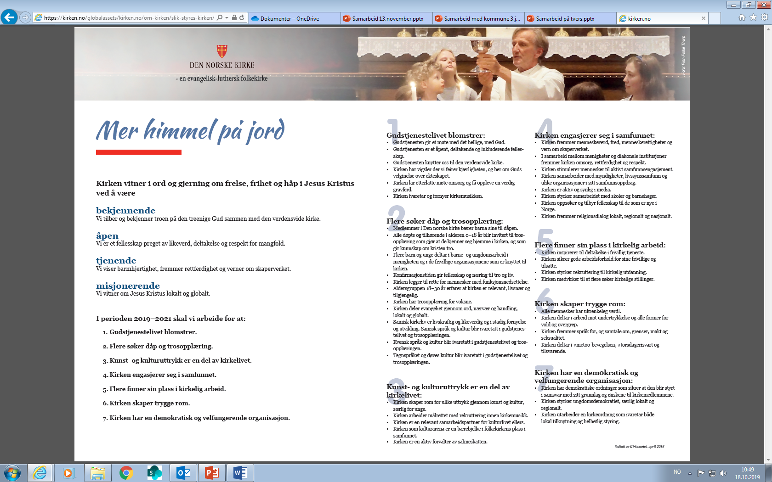
DEN NORSKE KIRKE
Kristiansand kirkelige fellesråd
Inkluderende fellesskap
Deltagelse
Likeverd
Mangfold

Slide 8

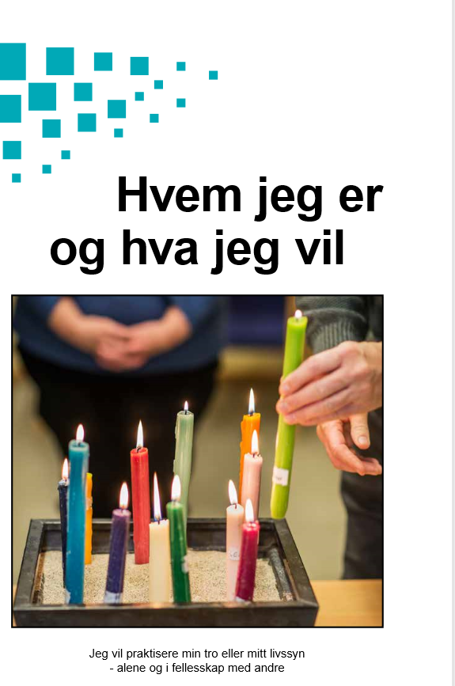






DEN NORSKE KIRKE
Kristiansand kirkelige fellesråd
Notes:
Mennesker med bistand
Leve sin tro
Hvem har ansvar for hva
Åpen og inkluderende folkekirke
Rett til trosutøvelse
Helsefremming –omsorg
omsorg for syke og døende

Slide 9
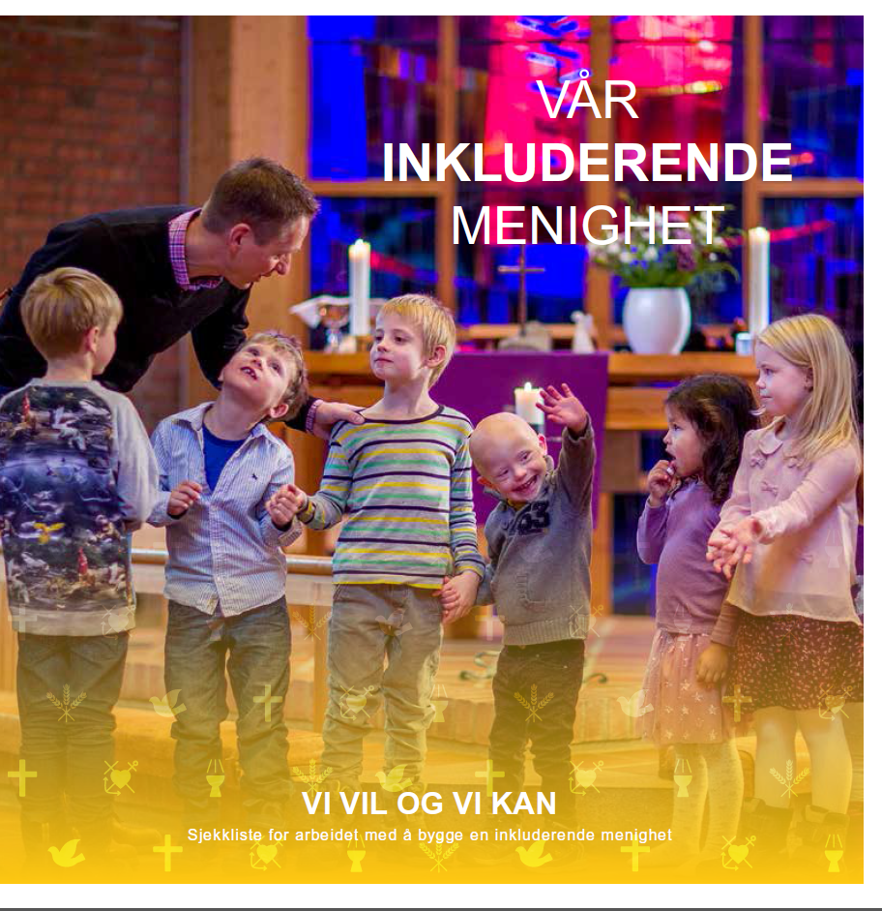
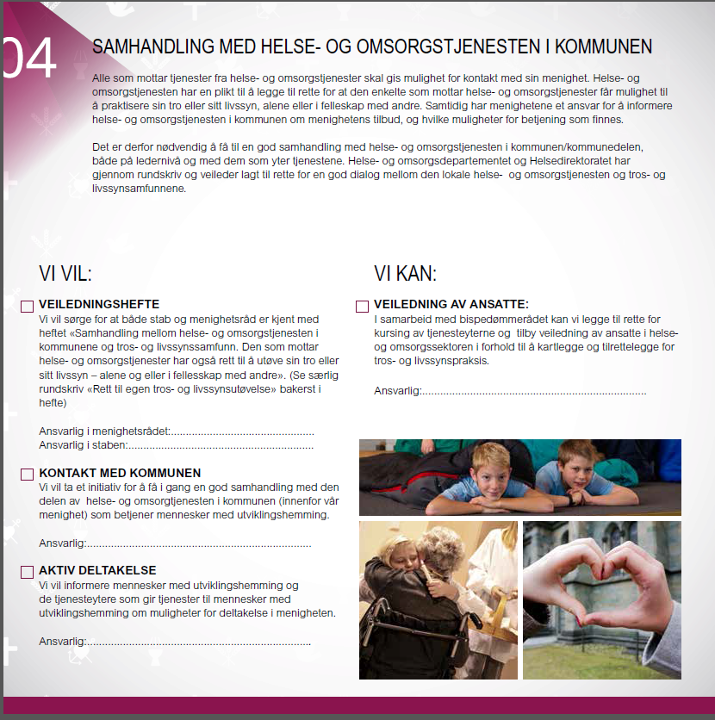
DEN NORSKE KIRKE
Kristiansand kirkelige fellesråd

Slide 10

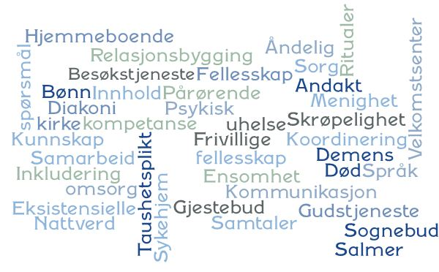
DEN NORSKE KIRKE
Kristiansand kirkelige fellesråd
Diakoni Kristiansand

Slide 11
DEN NORSKE KIRKE
Kristiansand kirkelige fellesråd
Diakoni, samhandling og kompetanse
Hvorfor
Bidra til tettere samhandling kirke/kommune
Utvikle samarbeid med frivillige medarbeidere
Hva
Ivareta den enkeltes rett til å utøve sin to og sitt livssyn
Ta på alvor det enkelte menneskets behov for samtale om åndelige og eksistensielle spørsmål
Være til stede som kirke i møte med mennesker i vanskelige livssituasjoner, i de siste dager av livet og i utøvelse av tro og livssyn
Bidra til rekruttering og undervisning av frivillige som kan være en ressurs for de kommunale tjenestene.
Kompetanseheving for ansatte og frivillige
Notes:
Prosjektbeskrivelse, prosjektplan

Slide 12

DEN NORSKE KIRKE
Kristiansand kirkelige fellesråd
Mål
Alle mennesker skal, uansett funksjonsnivå eller livssituasjon, kunne utøve sin tro og sitt livssyn i praksis
Kirken er en viktig samarbeidspart og ressurs for ansatte i helse- og omsorgstjenestene i kommunen og bidrar med kompetanse for å ivareta behov for sjelesorg og samtaler i åndelige og eksistensielle spørsmål for den enkelte.
Kirken og kommunens helse- og sosialsektor samarbeider på flere arenaer.
Kirken er en viktig samarbeidspart og er delaktig i aktiviteten i «Omsorgsboliger for personer med demens» på Strømme.
Aktive frivillige innenfor kirkens omsorgsarbeid bidrar som en ressurs.
Bygge et fellesskap som kan bidra til at dette oppleves som en attraktiv og givende tjeneste for frivillige medarbeidere.

Slide 13
DEN NORSKE KIRKE
Kristiansand kirkelige fellesråd
Tiltak
Etablere gode rutiner for samhandling med kommunens helse- og omsorgstjenester på forskjellige arenaer
- Omsorgssentre (sykehjem, omsorgsboliger)
- Hjemmebaserte tjenester
- Virksomhet Oppfølging UH
- Ansatte og ledere på avdelingene og i sonene
- Kompetanseutviklingsmiljøet i kommunen (USHT, fagutviklere)
Kurs/ kompetanseheving for ansatte i kirke og kommune
- Kartlegging åndelige/eksistensielle spørsmål (Hva er viktig for deg?)
- Rett til trosutøvelse
- Undervisning (Basiskurs i kommunen)
- Åndelige/eksistensielle spørsmål
- Sjelesorg
- Etisk refleksjon
- Demensvennlig samfunn
- «Jeg og døden»

Slide 14

DEN NORSKE KIRKE
Kristiansand kirkelige fellesråd
Kvalitetshåndbok for helse og sosial
Sikre tros- og livssynsfrihet for mottakere av helse og omsorgstjenester- samt ivaretakelse av eksistensiell og åndelig omsorg
MÅL/ HENSIKT:
Sikre at de som er avhengig av praktisk og personlig bistand fra den kommunale helse- og omsorgstjenesten, får ivaretatt sine muligheter til egen tros- og livssynsutøvelse, i tråd med de grunnlovsfestede bestemmelser om religionsfrihet og ytringsfrihet. Rundskriv I – 6/2009 «Rett til trosutøvelse»
Beboer/bruker opplever at eksistensielle og åndelige behov blir ivaretatt og fulgt opp.
Ansatte viser respekt for beboerens/brukerens verdier, skikker og tro.
Ansatte er bevisst på å gi dette området oppmerksomhet på beboerens/brukerens premisser.
Notes:
Gjelder alle som får tjenester; hjemmetjeneste, sykehjem, psykisk helse, PU, boliger, rehabilitering osv.

Slide 15
DEN NORSKE KIRKE
Kristiansand kirkelige fellesråd
BESKRIVELSE:
Kartlegging
Oppstartssamtale (eks. Innkomstsamtale, «Min historie», sjekklister)
Hva er viktig for deg?
Tilhørighet / medlemskap trossamfunn? Ønsker du kontakt med noen derfra?
Aktiviteter i fellesskap med andre; ønsker du å delta på gudstjenester, nattverd, møter evt. annet?
Daglige rutiner: Har du spesielle skikker i forbindelse med mat/måltider? Lesing av tekster/bønn? Pleier du å synge/høre på musikk?
Hvilke høytider feirer du? Pynting/mattradisjoner/faste?
Hvis aktuelt: Har du gjort deg tanker om livets slutt? Spesielle ønsker?
Oppfølgingsamtaler (eks. årskontroll, samtale med primærkontakt, forhåndssamtale) Min. x 1 i året
Tema: Ta utgangspunkt i oppstartssamtalen

Slide 16
DEN NORSKE KIRKE
Kristiansand kirkelige fellesråd
BESKRIVELSE:
Ved livets slutt
Hva tenker du om døden?
Hva gir deg styrke/håp/trøst?
For noen fungerer tro- og livssyn som kilde til trøst og styrke. Hvordan er det for deg?
Hva ser du for deg framover?
Er det noe du er bekymret eller redd for? I tilfelle hva?
Er det noen du vil snakke med?
Ønsker du kontakt med religiøs eller livssynsnøytral person?
Nattverd?
Er det noe annet vi kan bidra med?
Tiltaksplan/ Dokumentasjon
Relevante opplysninger/ tiltak skrives under punktet: Aktiviteter – interesser/tro- og livssyn.
Notere navn/tlf. på evt. prest/imam/kontaktperson
Ved livet slutt: Bruke «Livets siste dager» Plan for lindring i livets sluttfase

Slide 17
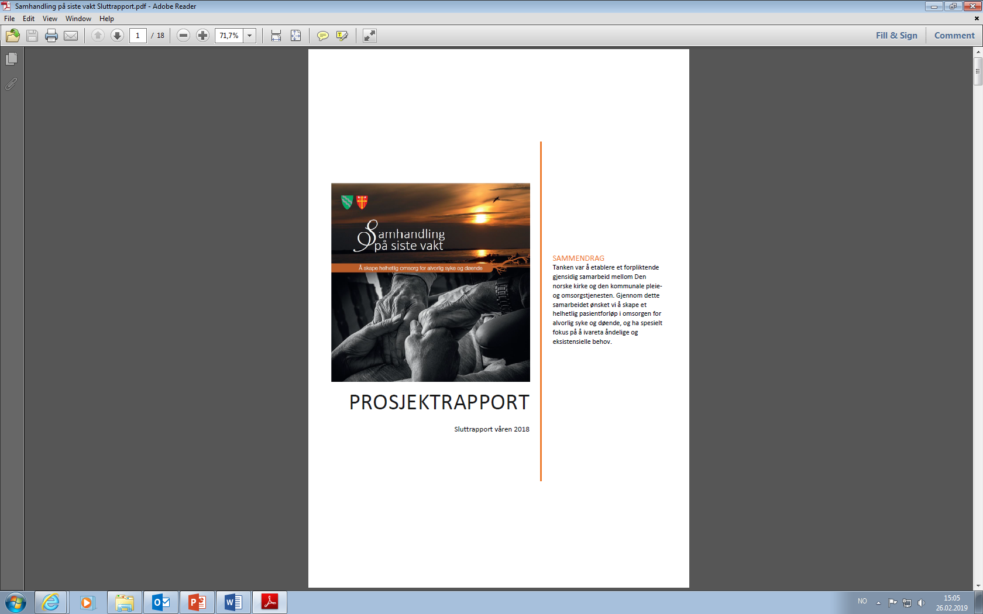
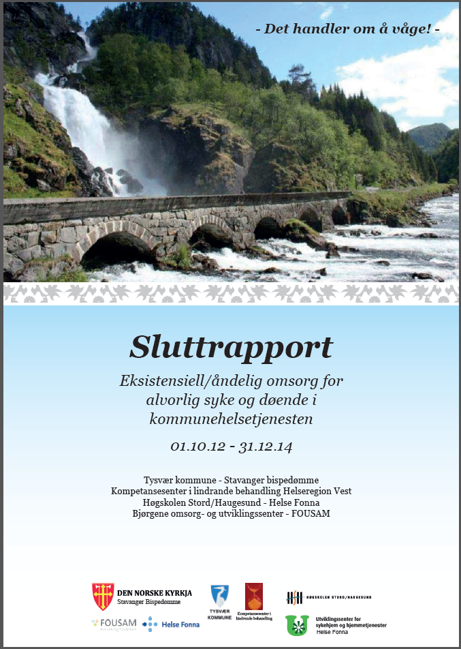
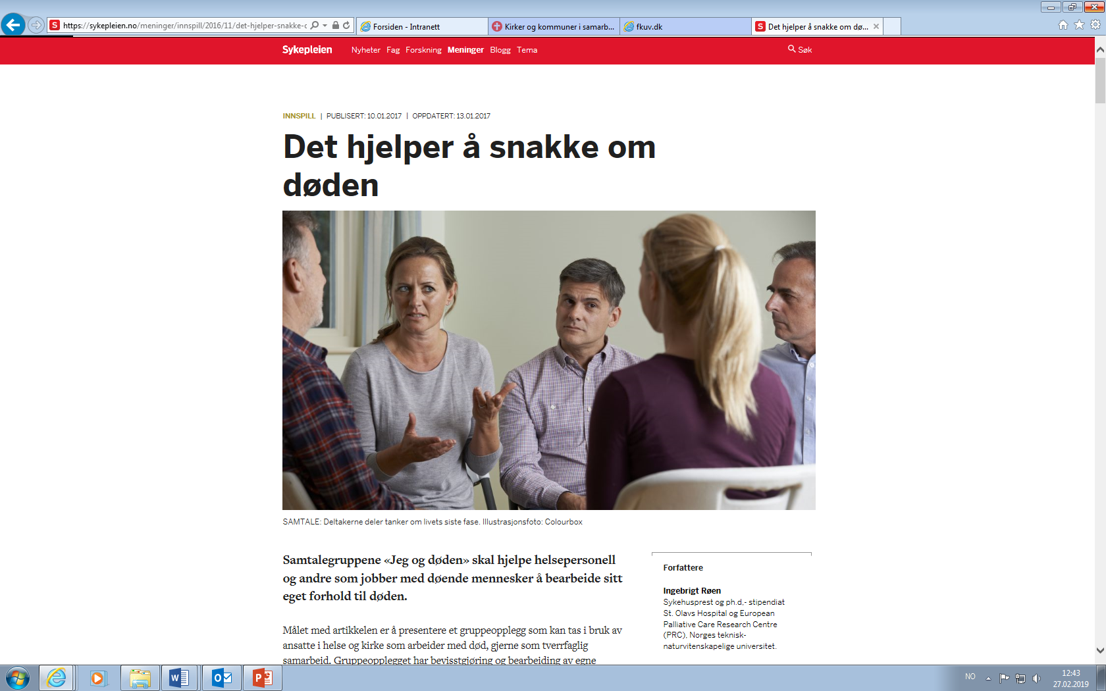
DEN NORSKE KIRKE
Kristiansand kirkelige fellesråd
Økt kvalitet
Pasient/bruker
Kompetanse
Personalet
Notes:
Andre prosjekekter

Slide 18
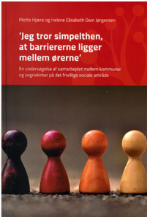
DEN NORSKE KIRKE
Kristiansand kirkelige fellesråd
”Jeg tror simpelthen, at barriererne ligger mellem ørerne”
Rapport om samarbeid mellom kirke og kommune, Danmark 2017
Hva påvirker samarbeidet?
Økonomi, geografi, demografi, frivillighetspolitikk, lovverk,
nettverk/relasjoner, verdier, kultur?
Relasjoner
Forestillingen om den andre
Områder for samarbeid
Eldre
Ensomhet
Flyktninger/integrering
Utsatte voksne
Utsatte barn og familier
Hjemløshet
Forutsetning for samarbeid
En anledning til å samarbeide
Det må være et behov, et ønske
Notes:
Danmark
Folkekirkens utdannings og videncenter

Slide 19

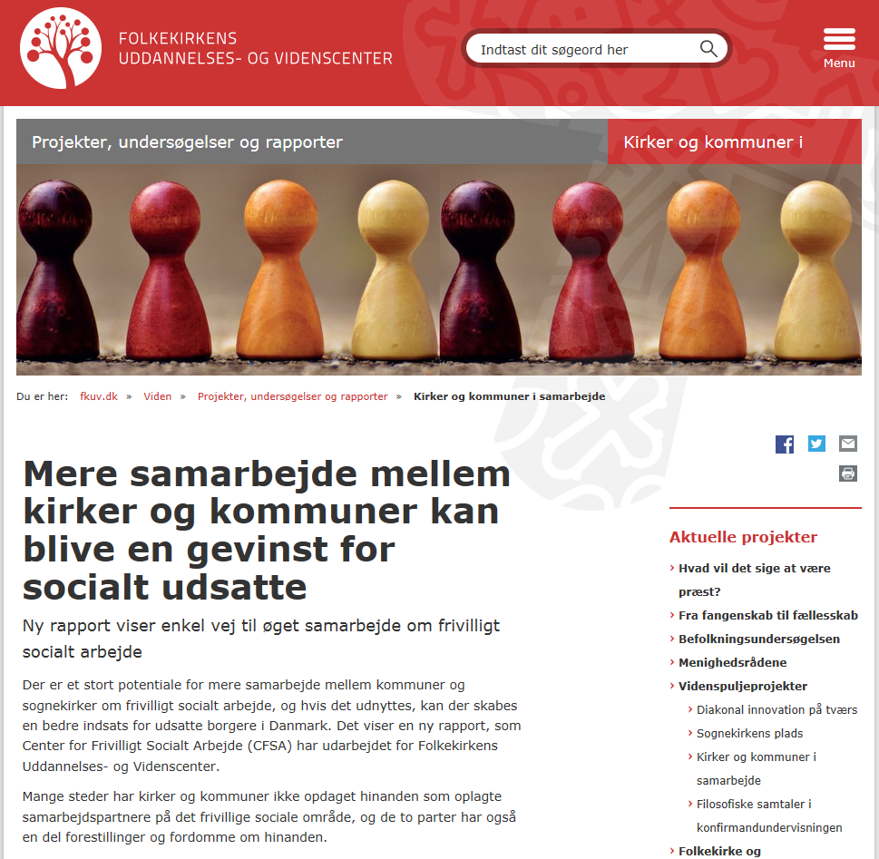
DEN NORSKE KIRKE
Kristiansand kirkelige fellesråd
Notes:
Samarbeid

Slide 20
DEN NORSKE KIRKE
Kristiansand kirkelige fellesråd
Jeg tror simpelthen, at barriererne ligger mellem ørerne
Rapporten har vist, at to helt store barrierer går igen i samarbejde mellem sognekirke og kommune, nemlig (mangel på) kendskab til hinanden og forestillingen om hinanden.
Det, der skal til for at ændre på disse forhold, er ifølge nærværende rapport en opbygning af kendskab og personlige relationer som nogle af de vigtigste mekanismer.
Rapporten konkluderer, at der er grundlag for at øge samarbej-det, især hvis der foreligger en håndgribelig anledning og et forudgående kendskab til hinanden. For når først samarbejdet er der, virker alle parter tilfredse og interesserede i mere!

Slide 21

DEN NORSKE KIRKE
Kristiansand kirkelige fellesråd
https://www.fkuv.dk/videnscenter/projekter-undersoegelser-og-rapporter/publikationer-og-boeger/inspirationsfolder-til-at-vaere-kirke

Slide 22

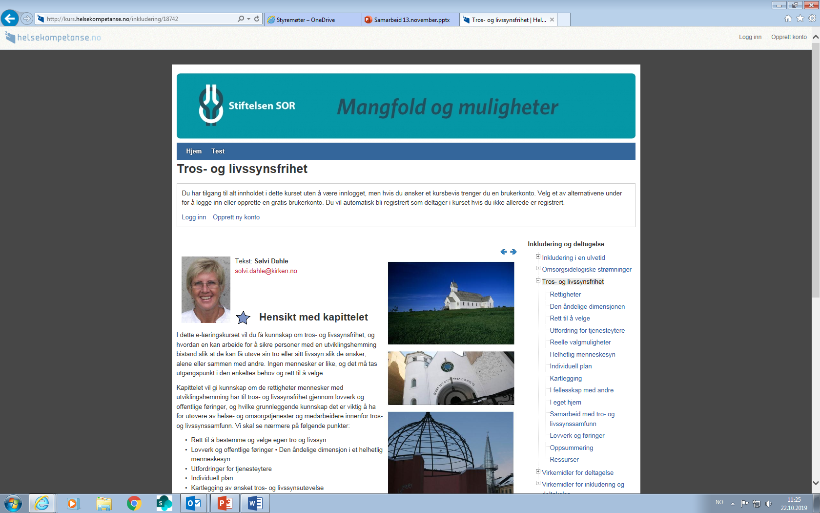
DEN NORSKE KIRKE
Kristiansand kirkelige fellesråd
Notes:
Norsk kompetansetjeneste for aldring og helse
Stiftelsen SOR
NAKU

Slide 23
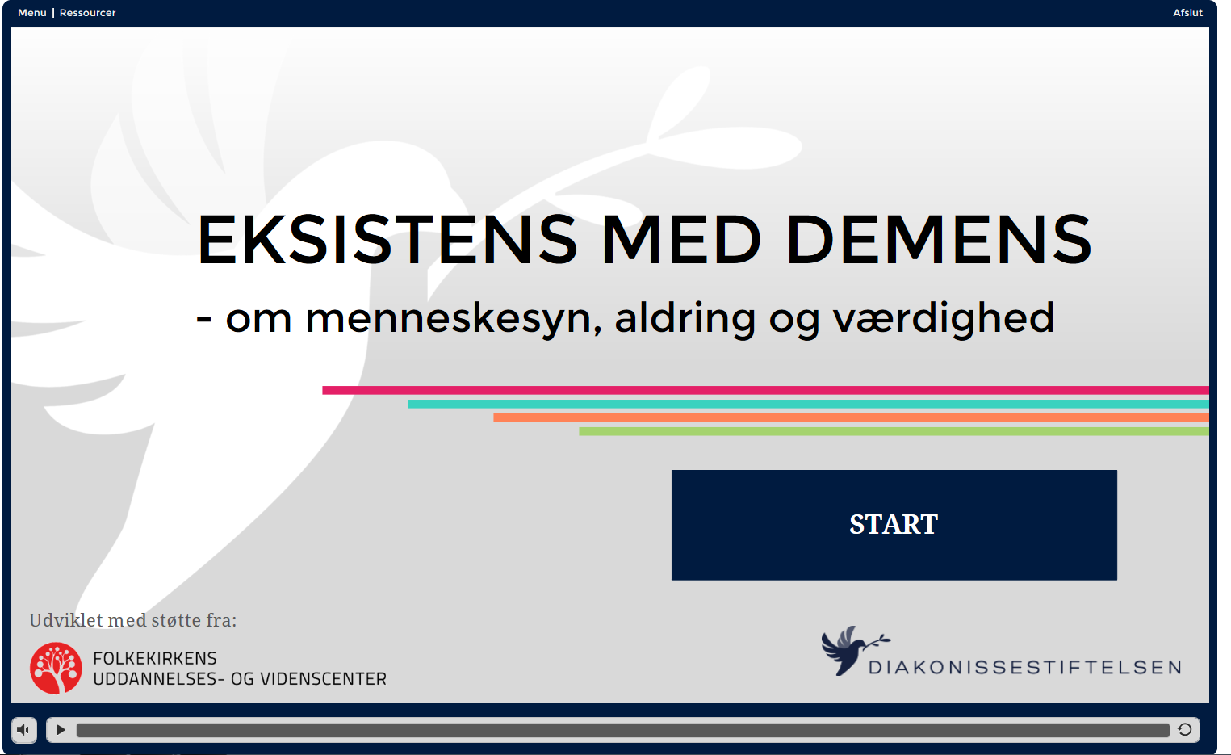
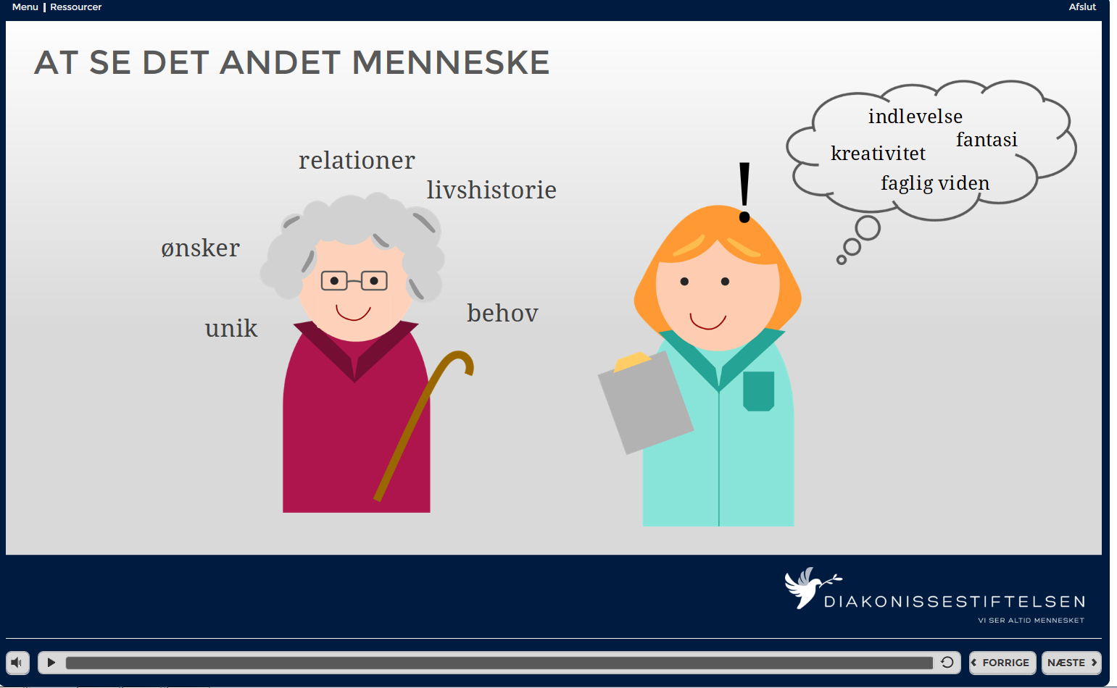
DEN NORSKE KIRKE
Kristiansand kirkelige fellesråd
E-læring
Notes:
Danmark
diakonissestiftelsen

Slide 24
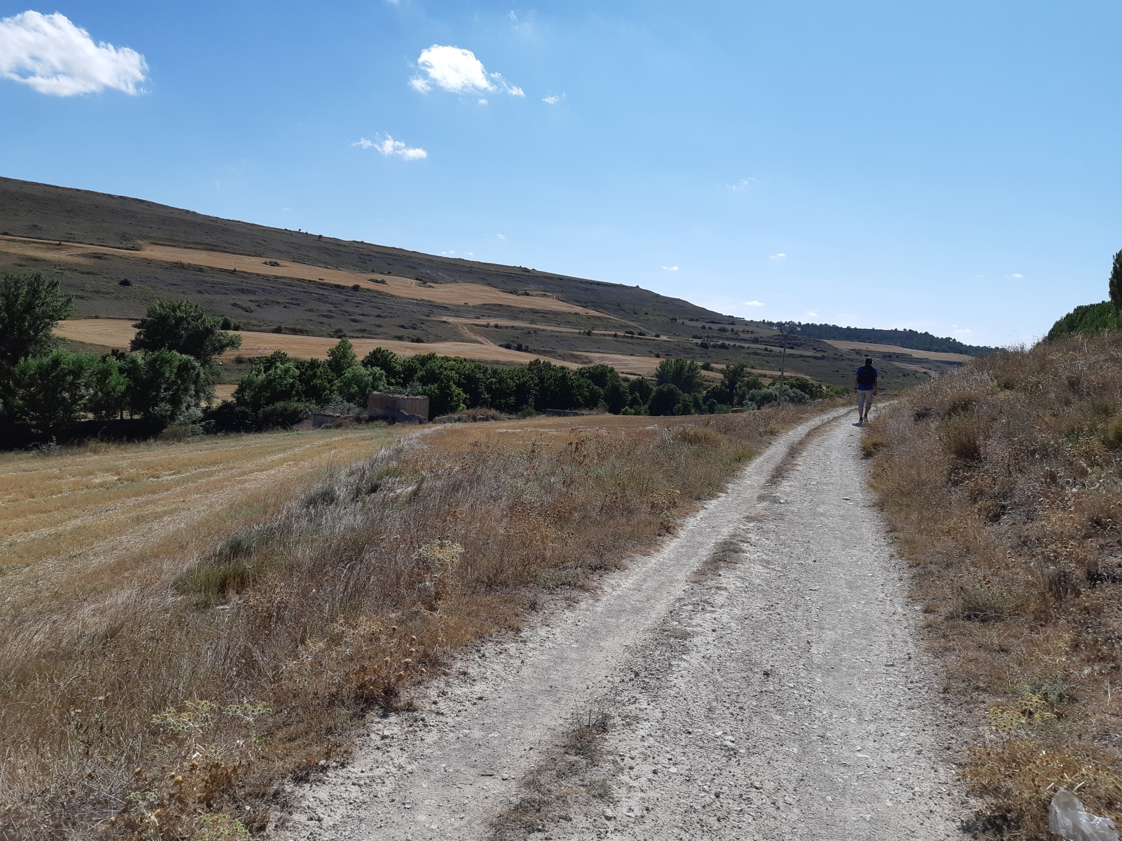
DEN NORSKE KIRKE
Kristiansand kirkelige fellesråd

Slide 25
DEN NORSKE KIRKE
Kristiansand kirkelige fellesråd
Lenker til brosjyrer og materiell:
Samhandling mellom helse- og omsorgstjenesten i kommunen og tros- og livssynssamfunn
Veileder – retten til å praktisere tro – og livssyn. Hvordan kartlegge tjenestemottakers ønsker og behov
https://kirken.no/nb-NO/bispedommer/borg-bispedomme/fagomrader/inkludering/
http://www.deltakelse.no/
Hvem jeg er – og hva jeg vil
https://kirken.no/globalassets/bispedommer/borg/dokumenter/tema/inkludering/hvem_jeg_er_ny.pdf
NAKU - Nasjonalt kompetansemiljø om utviklingshemming (Tema/fagområde – livssyn)
https://naku.no/kunnskapsbanken
Når noen er død (hefte)
https://www.aldringoghelse.no/alle-artikler/når-noen-er-død-lettlest/
Å dele en sorg (hefte)
https://www.aldringoghelse.no/utviklingshemning/temasider/omsorg-ved-livets-slutt/

